Slide 1
Classification et métriques d’évaluation
Camille Besse

Slide 2

Qui suis-je?
Camille Besse [PhD]
Scientifique des données
Centre de Recherche en Données Massives
[camille.besse@ift.ulaval.ca]

Slide 3
Les formes d’apprentissage
Principales formes d’apprentissage :
Supervisé
Régression
Classification
Non supervisé
Regroupement (clustering)
Estimation de densité
Par renforcement
Complétement observable
Partiellement observable
Présentation

Slide 4
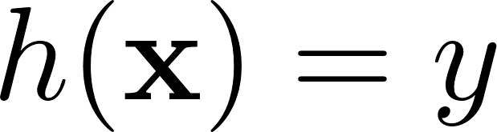
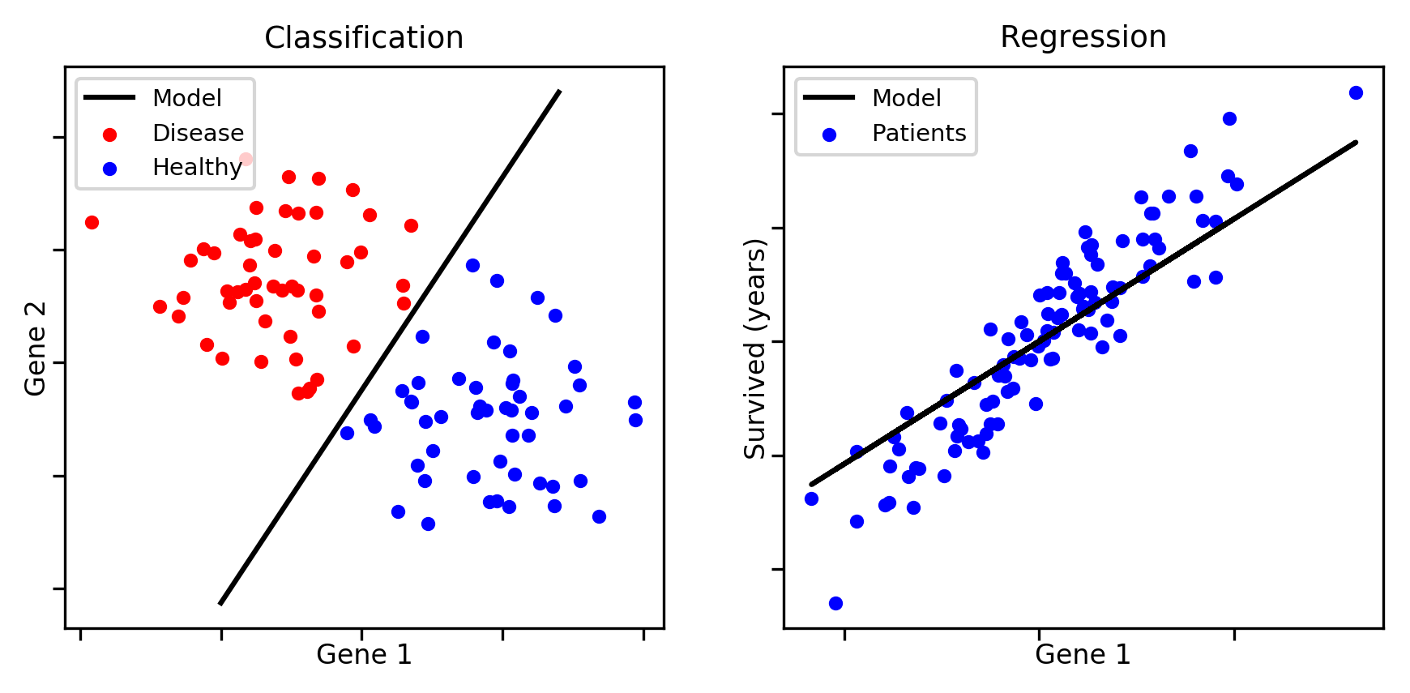
L’apprentissage supervisé
Notes:
Supervisé : étiquettes
Regression logistique : on peut faire de la régression de probabilité pour les classes
D : IID

Slide 5
Contenu
Algorithmes de classification
KNN
Arbre de décision
Random Forest
AdaBoost
Gradient Boosting
Régression logistique
NN
SVM
Processus Gaussiens
De deux à plusieurs classes
Choix des hyperparamètres
Matrice de confusion
Exactitude (Accuracy)

Slide 6
Partie I
Algorithmes de classification

Slide 7
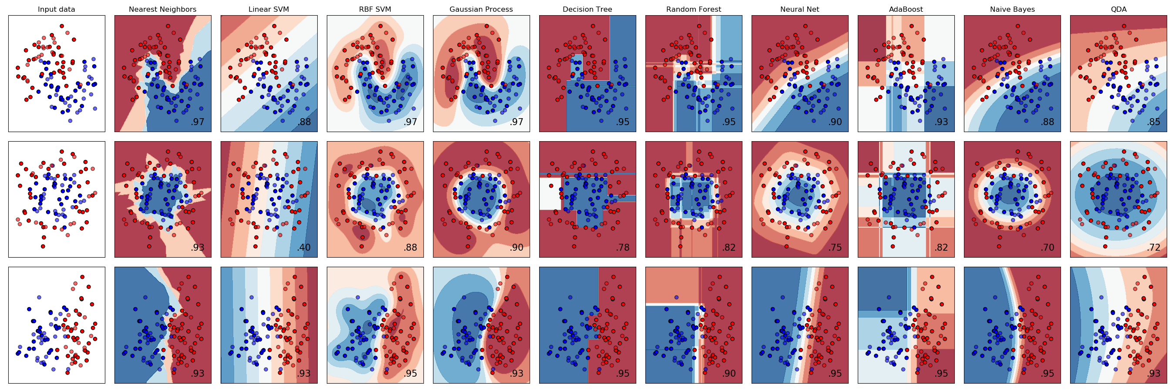
Famille de prédicteur
Dépend du choix d'algorithme d'apprentissage
Définis l'espace des prédicteurs admissibles
Forme de la frontière de décision
Classe de régularité
Capacité du prédicteur
Le modèle peut être paramétrique ou non-paramétrique
Théorème du "No Free Lunch"

Slide 8
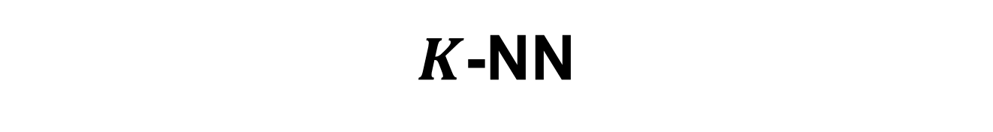
$K$-NN

Slide 9
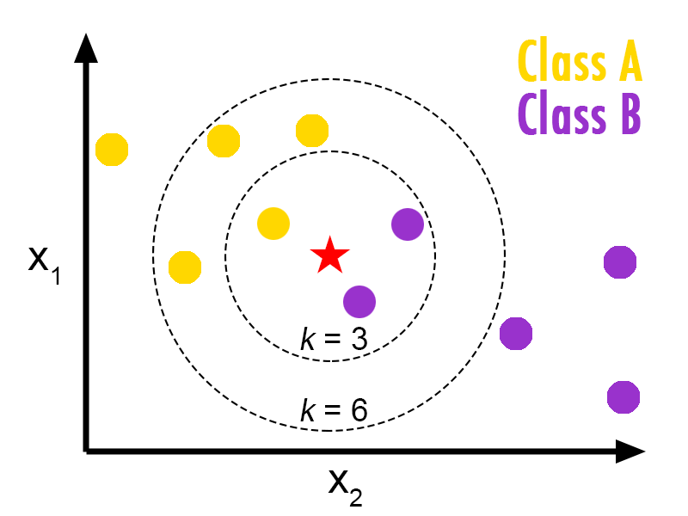
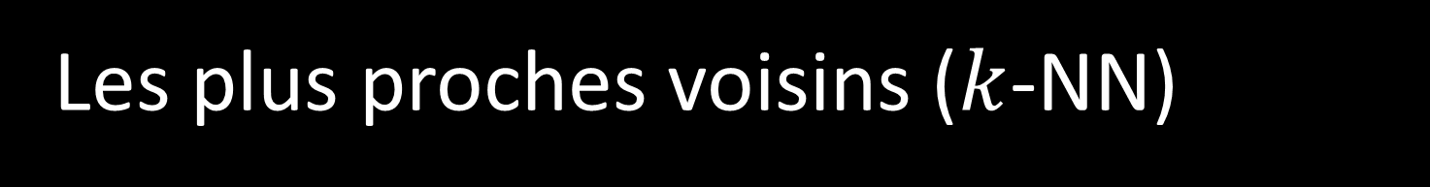
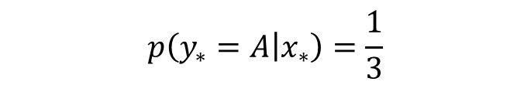
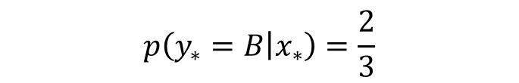
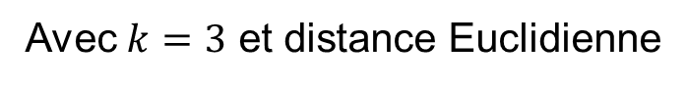
Les plus proches voisins ($k$-NN)
Méthode non paramétrique pour la classification
Consiste à faire des vote de majorité locaux
Utilise directement les données d'entrainement pour prédire
Avec $k=3$ et distance Euclidienne
$$p\left(y_{∗}=A | x_{∗}\right)=\frac{1}{3}$$
$$p\left(y_{∗}=B | x_{∗}\right)=\frac{2}{3}$$

Slide 10
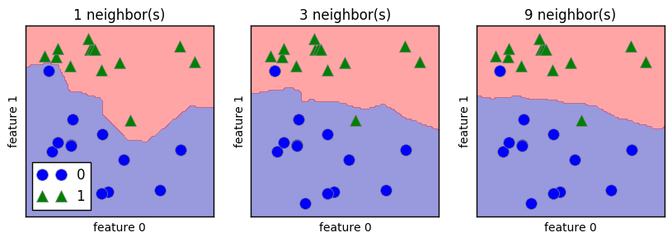
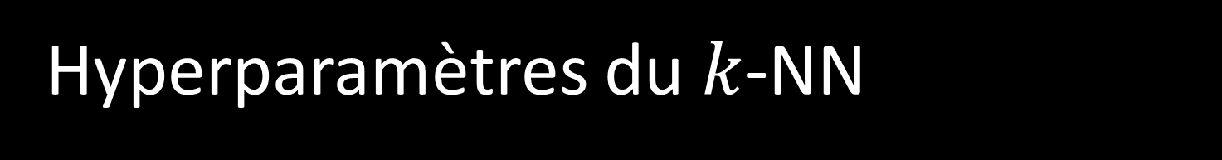
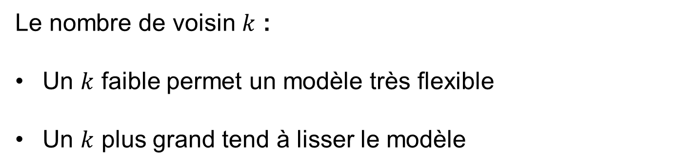
Hyperparamètres du $k$-NN
Le nombre de voisin $k$ :
Un $k$ faible permet un modèle très flexible
Un $k$ plus grand tend à lisser le modèle

Slide 11
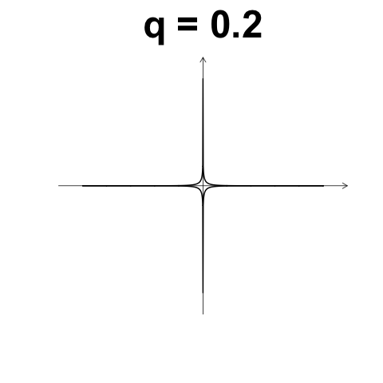
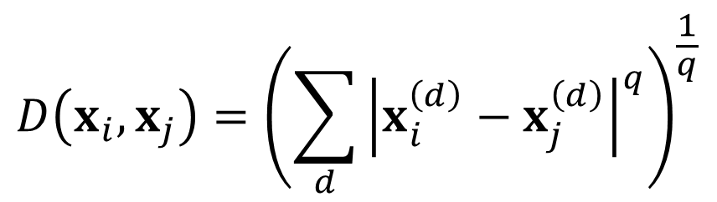
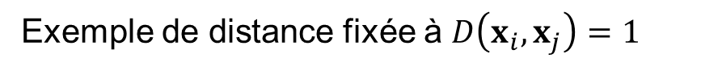
La distance de Minkowski
$$D\left(x_{i},x_{j}\right)={\left(\sum_{d}{{\left|x_{i}^{\left(d\right)}−x_{j}^{\left(d\right)}\right|}^{q}}\right)}^{\frac{1}{q}}$$
Exemple de distance fixée à $D\left(x_{i},x_{j}\right)=1$

Slide 12
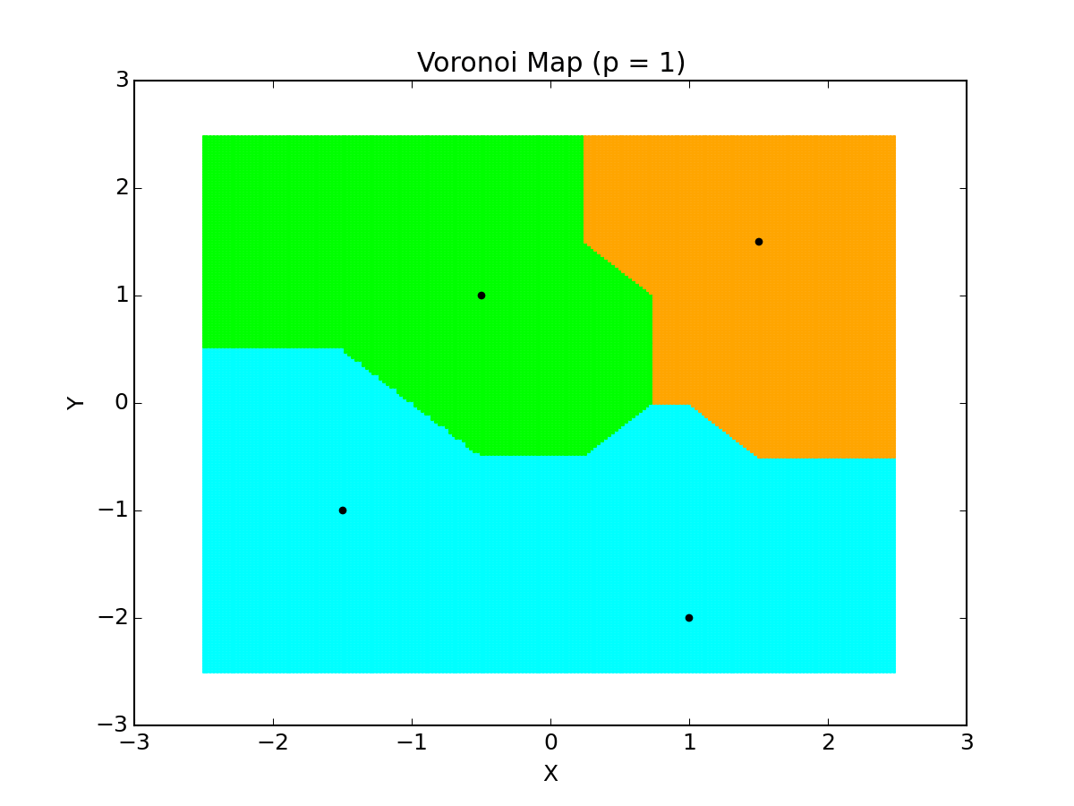
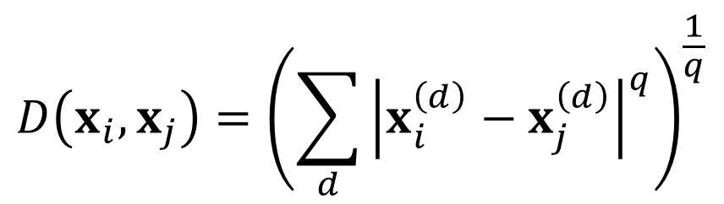
Effet de la distance sur les frontières
$$D\left(x_{i},x_{j}\right)={\left(\sum_{d}{{\left|x_{i}^{\left(d\right)}−x_{j}^{\left(d\right)}\right|}^{q}}\right)}^{\frac{1}{q}}$$

Slide 13
CaRT

Slide 14
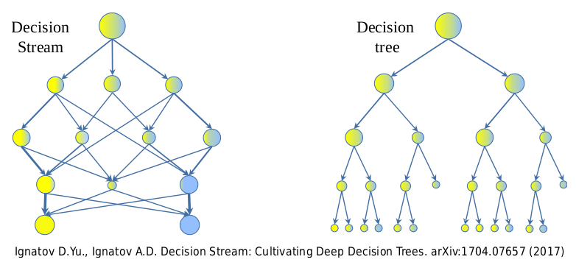


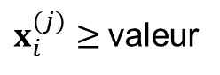
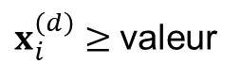
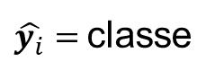
Arbre de décision (CaRT)
Modèle non paramétrique pour la classification et la régression
Le modèle appris est facilement interprétable et visualisable
Algorithme vorace qui minimise la fonction de coût sur l'ensemble d'entrainement
Les nœuds de l'arbre dichotomise l'espace des caractéristiques
$x_{i}^{\left(d\right)}≥$valeur
$x_{i}^{\left(j\right)}≥$valeur
$\hat{y_{i}}=$classe

Slide 15
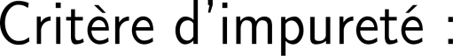
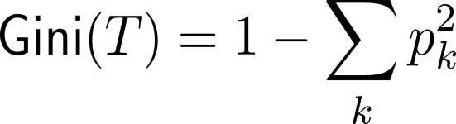
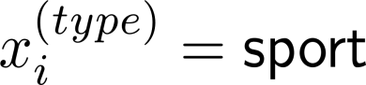
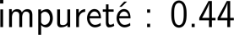
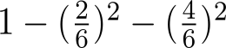
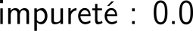
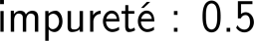
Évaluation d’une règle
Age | Type de voiture | Risque
23 | familiale | Élevé
17 | sport | Élevé
43 | sport | Élevé
68 | familiale | Faible
32 | camion | Faible
20 | familiale | Élevé
Age | Type de voiture | Risque
17 | sport | Élevé
43 | sport | Élevé
Age | Type de voiture | Risque
23 | familiale | Élevé
68 | familiale | Faible
32 | camion | Faible
20 | familiale | Élevé

Slide 16
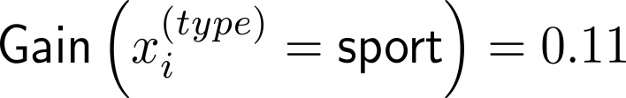
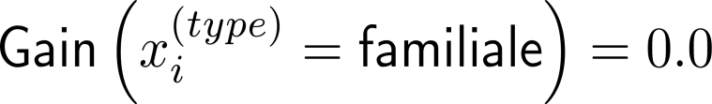
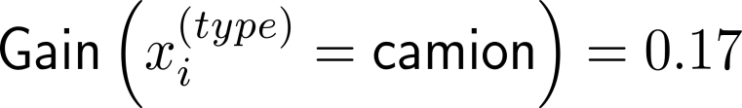
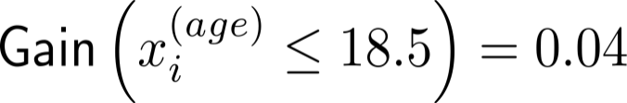
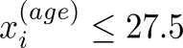
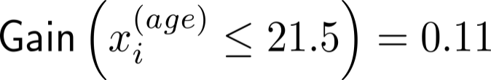
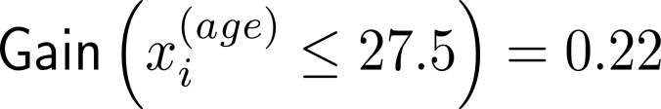
Choix d’une règle
Age | Type de voiture | Risque
23 | familiale | Élevé
17 | sport | Élevé
43 | sport | Élevé
68 | familiale | Faible
32 | camion | Faible
20 | familiale | Élevé
Age | Type de voiture | Risque
23 | familiale | Élevé
17 | sport | Élevé
20 | familiale | Élevé
Age | Type de voiture | Risque
43 | sport | Élevé
68 | familiale | Faible
32 | camion | Faible

Slide 17
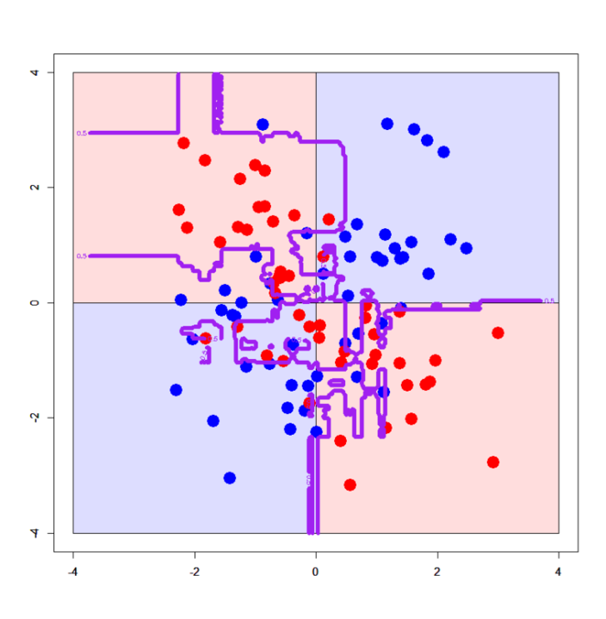
Les hyperparamètres de CaRT
Les arbres de décision peuvent facilement surapprendre
Il faut choisir une profondeur maximale d'arbre adéquate
Appliquer des techniques de pruning afin de réduire l'arbre ou appliquer des contraintes lors de la construction de l'arbre

Slide 18
Random Forest

Slide 19
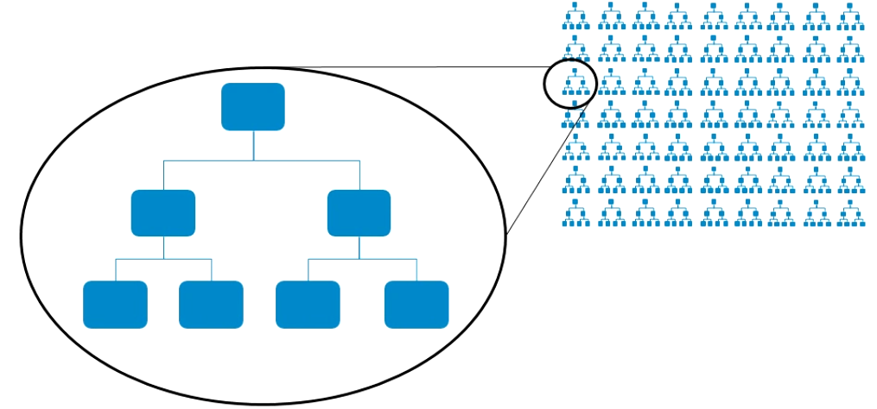


Forêt aléatoire
Ensemble d'arbres de décisions entraînés sur des variantes des données
L'agrégation réduit la variance du modèle final (overfitting)
Se base sur la technique de Boostrap Aggregating (bagging)
Perte de l'interprétabilité de l'arbre de décision

Slide 20
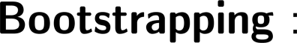
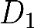
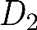
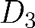
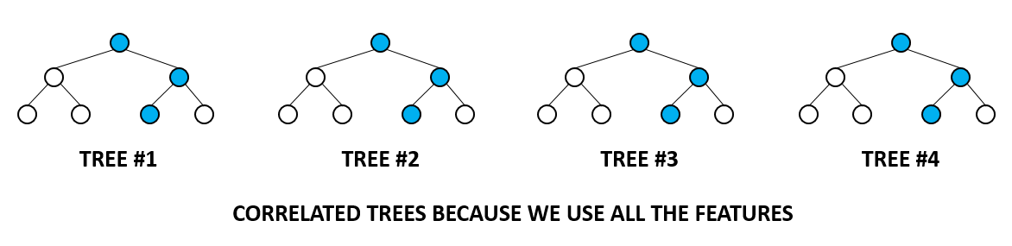
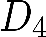
Bagging

Slide 21
Bagging

Slide 22
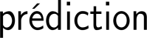
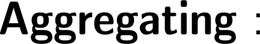
Bagging

Slide 23
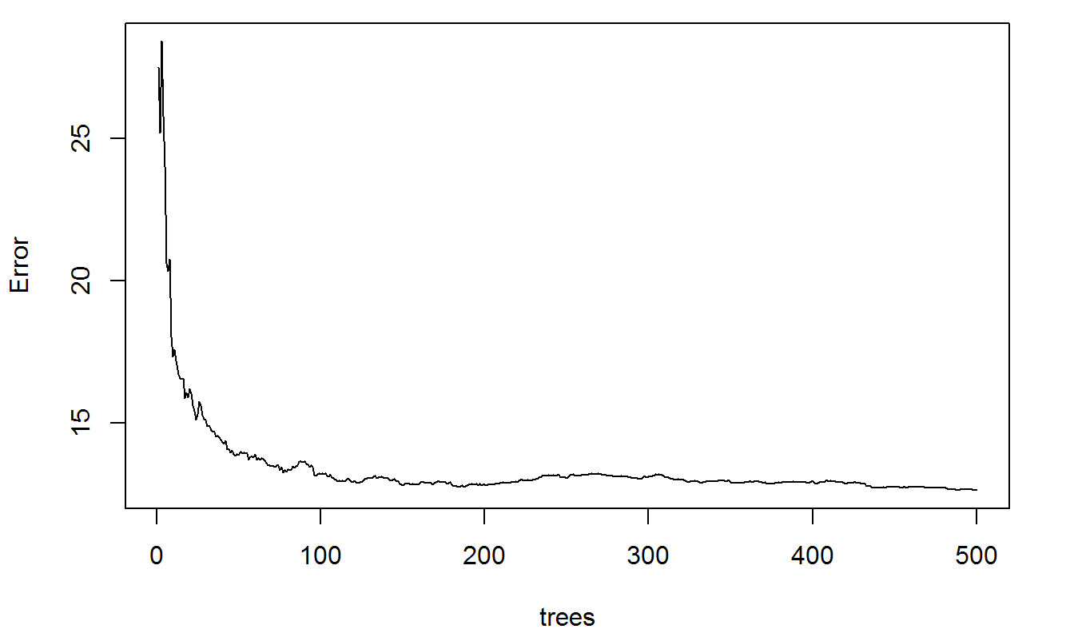
Hyperparamètres des forêts aléatoires
Les forêts aléatoires héritent des hyperparamètres de l'arbre de décision
Il faut en plus déterminer le nombre d'arbres composant la forêt
Et déterminer une stratégie de sélection aléatoire des caractéristiques

Slide 24
AdaBoost

Slide 25
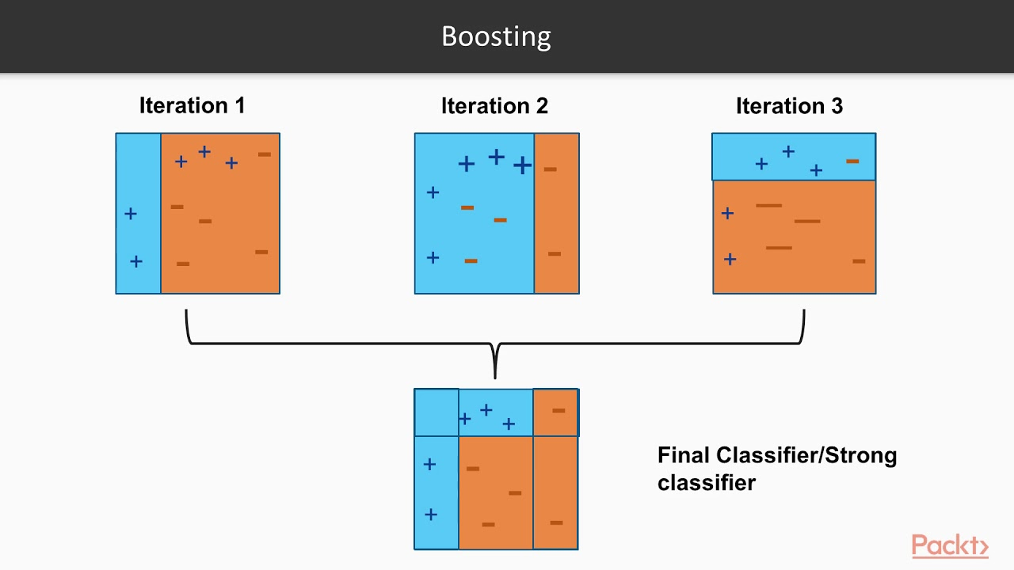
AdaBoost
Modèle d'ensemble qui combine plusieurs classificateurs faibles
La capacité d'AdaBoost dépend du nombre de classificateurs faibles
Les données ont un poids qui reflète leur difficulté à être classées

Slide 26
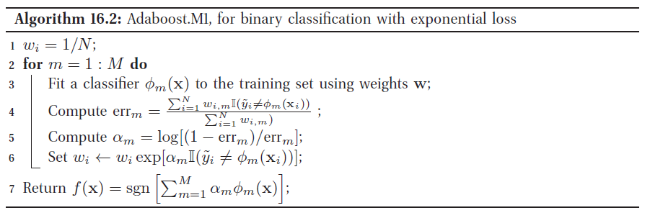
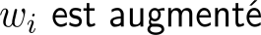
Algorithme AdaBoost

Slide 27
Gradient Boosting

Slide 28
Gradient Boosting
Généralisation d'AdaBoost, avec :
Une fonction de perte
Un classificateur de faible capacité
Une méthode additive permettant l'ajout de classificateurs
Dans le cas du eXtreme Gradient Boosting (XGBoost) on utilise des arbres de décision
+
+
+
Erreur
+
+
+
+
+
+
+ …
Itérations

Slide 29
Régression logistique

Slide 30
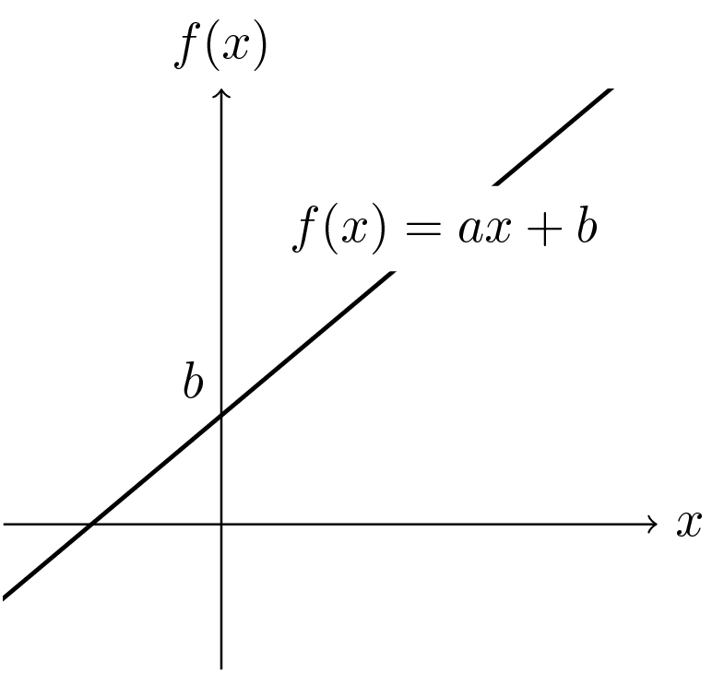



Régression logistique
Permet de faire de la régression de probabilité
Modèle finalement interprétable en raison de la linéarité
La capacité du modèle dépend des caractéristiques en entrée

Slide 31

Exemples de régression logistique

Slide 32
Réseau de neurones

Slide 33






Un neurone artificiel

Slide 34

Réseau de neurones

Slide 35
Support Vector Machines (SVM)

Slide 36


Support Vector Machine
Cherche un séparateur linéaire supporté par des données choisies (points de support)
Capacité dépend du noyau choisi qui projette l'espace d'entrée dans un espace de caractéristiques pour mieux pouvoir séparer
Le paramètre $C$ détermine le poids accordé à l'erreur, c'est l'inverse du poids associé à la régularisation

Slide 37


Fonction de caractéristiques
Projection d'un vecteur dans un espace de caractéristiques
$$x = [x_{1},x_{2}]$$
$$φ(x) = [x_{1},x_{2},x_{1}^{2}+x_{2}^{2}]$$

Slide 38

Astuce du noyau
Le noyau correspond au produit scalaire
$$k\left(x,x^{′}\right)=φ{\left(x\right)}^{T}φ(x^{′})$$
Permet d'éviter le calcul explicite du produit scalaire entre les vecteurs de caractéristiques potentiellement infinis
Le noyau devient une mesure de similarité sur les entrées
L'espace des caractéristiques créé par le noyau est contrôlé par des hyperparamètres

Slide 39



Marge et vecteurs de support

Slide 40


La marge douce
La somme des variables élastiques doit être minimisée
Le paramètre $C$ pondère le poids de cette somme
Les points qui franchissent la marge sont des points de supports

Slide 41

Hyperparamètres du SVM
Avec le noyau Gaussien (RBF), $γ$ représente l'inverse de la variance

Slide 42
Processus Gaussien

Slide 43


Processus Gaussien
Modèle à grande capacité
Il faut choisir le type de noyau et les paramètres du noyau
Fournit l'incertitude des prédictions
Permet d'estimer le bruit dans les données de sortie
Fonctions avec noyau :
Gaussien
Mattern
Polynomial

Slide 44

Classification par processus Gaussien
Permet de faire de la régression de probabilité
Fournit une mesure de l'incertitude sur les prédictions émises
Flexibilité contrôlée par les hyperparamètres du noyau

Slide 45

Classification par processus Gaussien
Permet de faire de la régression de probabilité
Fournit une mesure de l'incertitude sur les prédictions émises
Flexibilité contrôlée par les hyperparamètres du noyau

Slide 46
Partie II
Multi-classes (trois ou plus)

Slide 47
Multi-classes
Deux solutions:
On revient au cas à deux classes
On apprend directement en multi-classes
Si on se ramène à deux classes : OneVsRest ou OveVsOne
OneVsRest
OveVsOne

Slide 48

Multi-classes
Si on apprend directement en multi-classes :
$k$-NN : naturellement multi-classes
Arbres de décision avec plus d'une classe en sortie
Réseau de neurones avec plusieurs sorties
Détermine la probabilité d'appartenir à chaque classe

Slide 49
Partie III
Choix des hyperparamètres

Slide 50










Type de classificateur

Slide 51

Baseline en classification
Mesure de performance minimale à atteindre par le classificateur
Classe majoritaire :
Bleus : 13
Roses : 7

Slide 52





Matrice de confusion binaire
L'exactitude seule est insuffisante pour évaluer un classificateur
La matrice complète dénombre aussi les occurrences d'erreurs
Aide à diagnostiquer les problèmes
Utilisée pour mesurer la performance

Slide 53


Matrice de confusion binaire
Exactitude (accuracy)

Slide 54

No Free Lunch
Algorithme | Classe | Restrictions | Préférences
$k$-NN | Basé sur les exemples | Dimensionalité | Problèmes à base de distances
Arbre de décision & Forêt aléatoire | Séparateurs linéaires | Moins utiles quand entrées indépendantes | Données en catégories
SVM | Séparateur (non-)linéaire | Bonne séparation des données (kernel trick) | Problèmes à deux classes
Régression Logistique | Probabiliste | Taille de l'entrée et # de caractéristiques | Rapport signal à bruit bas
Processus Gaussiens | Probabiliste | Peu de restriction Très paramétrables | Peu de préférence Grande Capacité
Réseaux de neurones | Approximation non-linéaire | Peu de restriction | Données $∈[−1,1]$
Bagging | Méta-heuristique | Pas de restriction | Données très variables

Slide 55


